Slide 1
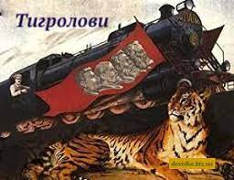
І.Багряний “Тигролови”
Образи роману “Тигролови” мужні, вони уособлюють український народ, який намагалися знищити протягом багатьох століть.
«Тигролови» мають усі прикмети пригодницького роману:
персонажі розділені на позитивних і негативних;
захоплюючий сюжет;
мисливські пригоди;
кохання до дівчини, яка зросла в умовах дикої природи;
happy end — щасливий кінець.

Slide 2
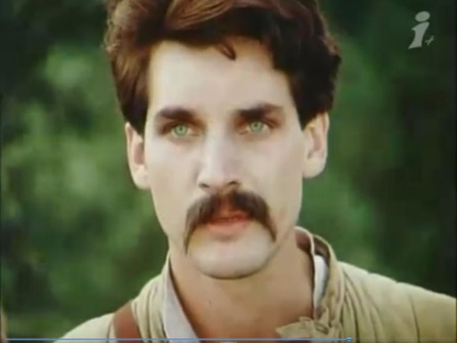
Образ Григорія Многогрішного
Григорія наділено типовими рисами українського легендарного героя: непереможна фізична сила, підтримувана силою духу, любов до своєї землі і гнобленого люду, ненависть до ворога.
Для тоталітарної системи Григорій Многогрішний був, мабуть, дуже небезпечним, бо наглядали за ним особливо пильно. Сам начальник етапу на кожній зупинці перевіряв його присутність у вагоні. Але на кінцевій зупинці виявилося, що небезпечний арештант утік, на ходу стрибнув з поїзда, з надлюдським терпінням і надзвичайною волею приготувавшись до втечі.

Slide 3
Образ Григорія Многогрішного
Своїм стрибком майже у смерть із черева скаженого дракона, цим відчайдушним протестом він відживлює у в’язнів почуття людської гідності, надії і переконання — “ліпше вмирати біжучи, ніж жити гниючи“. Став для них символом “непокірної і гордої молодості”, символом “волелюбної і сплюндрованої за те Вітчизни”.
Риси його характеру вчать нас не підкорятися сліпо залізній волі когось і покірно виконувати її накази. Навпаки, образ Григорія Многогрішного скріплює душу, вчить читача великій і мужній любові. Роман «Тигролови» і його головний герой, за словами Олени Теліги, виховує «сильних і твердих людей української нації».

Slide 4
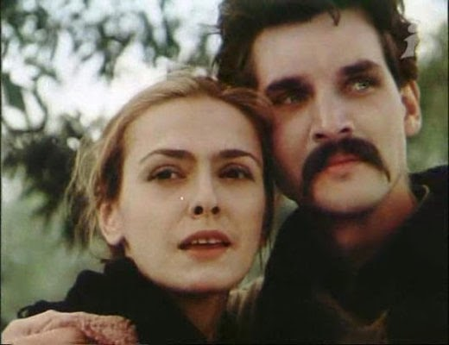
Образ Наталки
Наталка — дівчина, у якій поєднуються рішучість, готовність до випробувань і водночас чуйність, чемність. Наталка — надзвичайно сильна людина, смілива, зразковий мисливець.

Slide 5
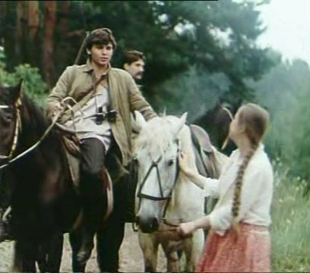
Образ родини Сірків
Родина Сірків — узагальнений образ родини українців, які переселилися на Далекий Схід. Вони загартовані та рішучі, бережуть свої традиції, пам’ятають історію свого роду, живуть за моральними приписа­ми, що дали їм їхні діди-прадіди, які жили на Україні та козакували.

Slide 6
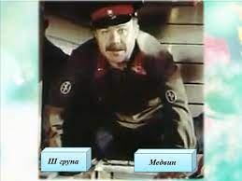
Образ майора Медвина
Майор Медвин є втіленням системи політв’язниць, енкаведист- ських катівень. Він постає людиною жорстокою та безсердечною.
Медвин згадує історію допитів Многогрішного, коли той не тільки не зі­знався в інкримінованих йому «злочинах», але й жодного разу не попросив пощади, не виявив слабкості. Медвин мав силу замордувати Григорія до смерті фізичної, але не мав сили перемогти його морально.

